Slide 1
La Programmation Orientée Objet (POO) avec Java
Module 8 – Les énumérations

Slide 2
Objectifs
Les énumérations
Approfondir le concept des énumérations et les possibilités spécifiques du langage Java

Slide 3
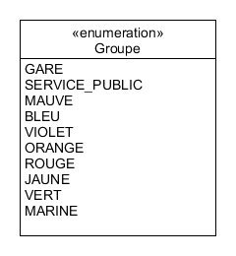

Les énumérations simples
>5
Les énumérations
public enum Groupe {
GARE,
SERVICE_PUBLIC,
MAUVE,
BLEU,
VIOLET,
ORANGE,
ROUGE,
JAUNE,
VERT,
MARINE;
}
Parcours des différentes valeurs de l’énumération
for (Groupe groupe : Groupe.values()) {
…
}
Utilisation d’une des valeurs de l’énumération
Monopoly.plateau.ajouter(new Terrain("Rue Lecourbe", 60, c2, Groupe.MAUVE, 50));

Slide 4
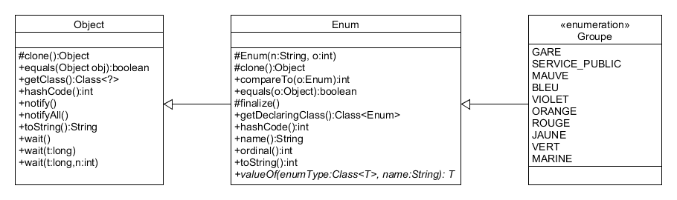
Les énumérations sont des classes
>5
Les énumérations
Les énumérations héritent implicitement de la classe Enum
Chaque élément d’une énumération est une instance de cette classe
Aucune autre instance de cette classe ne peut être créée

Slide 5
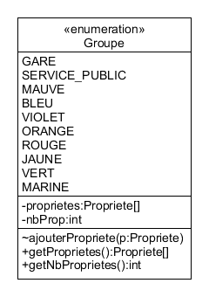
Les énumérations sont des classes
>5
Les énumérations
public enum Groupe {
GARE, SERVICE_PUBLIC, MAUVE, BLEU, VIOLET, ORANGE, ROUGE, JAUNE, VERT, MARINE;
private Propriete[] proprietes = new Propriete[4];
private int nbProp=0;
void ajouterPropriete(Propriete p) {
if(this.equals(p.getGroupe())) {
this.proprietes[this.nbProp]=p;
this.nbProp++;
}
}
public Propriete[] getProprietes() {
return this.proprietes;
}
public int getNbProprietes() {
return this.nbProp;
}
}
Ajout possible d’attributs
Ajout possible de méthodes

Slide 6
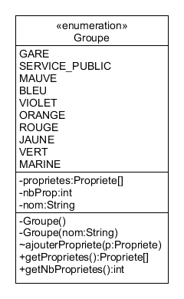
Les énumérations sont des classes
>5
Les énumérations
Appels aux constructeurs
public enum Groupe {
GARE("groupe des gares"), SERVICE_PUBLIC("groupe des services publics"),
MAUVE, BLEU, VIOLET, ORANGE, ROUGE, JAUNE, VERT, MARINE("groupe bleu marine");
private Propriete[] proprietes = new Propriete[4];
private int nbProp=0;
private String nom;
private Groupe() {
this.nom = "groupe "+this.name().toLowerCase();
}
private Groupe(String nom) {
this.nom = nom;
}
@Override
public String toString() {
return this.nom;
} …
Ajout possible de constructeurs privés
Notes:
Les constructeurs sont forcément privés car ils ne peuvent être utilisés qu’au sein de la classe pour créer les différents éléments de l’énumération.
Pour chaque élément de l’énumération un constructeur est appelé. Jusqu’à présent c’était le constructeur par défaut qui ne prend pas d’argument.
Maintenant que des constructeurs ont été définis, c’est ceux-ci qui sont appelés pour construire les 10 instances de cette énumération correspondant aux 10 éléments de cette énumération.
Lorsqu’un élément est mis dans l’énumération sans parenthèse, c’est le constructeur sans argument qui est appelé.

Slide 7
Les énumérations

